Slide 1
게임 프로젝트 <테트리스>
오연재

Slide 2
목차
Meggy Jr 소개
테트리스 게임이란?
게임 기획
구현
평가

Slide 3
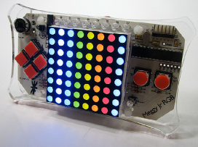
Meggy Jr 소개
Meggy Jr 이란 ?
옆 사진처럼 생겼으며 6개의 버튼이 있고 아두이노에 Meggy Jr 라이브러리를 설치를 해서 USBtoTTL 과 연결하면 컴퓨터와 연결이된다.

Slide 4
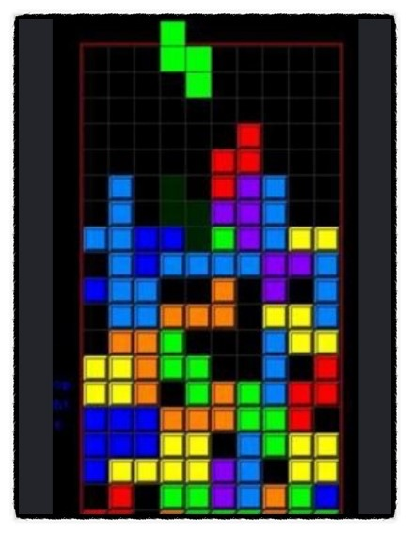
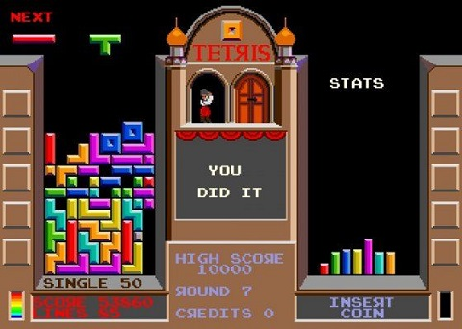
테트리스 게임
테트리스 게임이란?
일종의 블록 쌓기 게임인데 한 줄을 블록으로 가득 채우면 그 줄이 없어지고 점수가 올라간다. 하지만 블록이 천장에 닿게 되면 게임 오버가 되는 게임이다.

Slide 5
게임 기획 – 전체 구조
테트리스 시작 화면
2. 플레이
3. 테트리스 블록

Slide 6
게임 기획 – 인터페이스
버튼
왼쪽, 오른쪽, 아래 이동 버튼 및 방향 회전을 위한 버튼이 필요
화면
8*8 LED 매트릭스 전부를 사용한다.

Slide 7
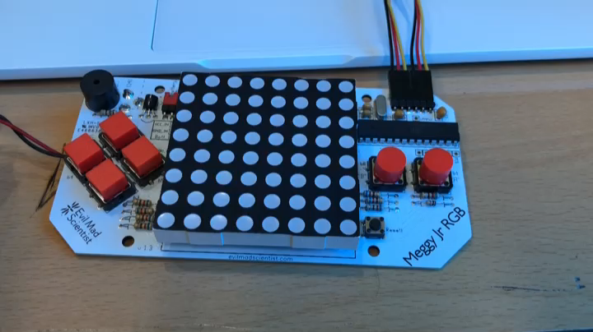
게임 기획 – 시작
한 줄에 색을 지정해서 총 8 줄에 색을 지정한 후 그 8개의 줄들이 서로서로 움직이는 화면을 만든다.

Slide 8
게임 기획 – 플레이
블록이 바닥이나 다른 블록에 쌓이는 화면
한 줄을 꽉 채우면 그 줄이 사라지는 화면
천장에 닿으면 게임 오버되는 화면

Slide 9
게임 기획 – 블록
테트리스의 4가지의 블록
L자, l자, 네모, 지그재그 블록이있다.
블록들의 위치와 방향
이 4가지의 블록들이 바뀌는 방향에 따라서 블록 모양도 바뀌기 때문에 방향에 따라 바뀌는 블록도 작성해야한다.

Slide 10
게임 구현 – 인터페이스
좌, 우 버튼 : 좌 우 움직임
B 버튼 : 아래로 내려가는 움직임
A 버튼 : 회전
화면 : 각 블록 별 색 지정
L자 – 노란색, I자 – 파란색, 상자 모양 – 빨간색, 지그재그 - 초록색

Slide 11
게임 구현 – 시작 화면
세로줄 한 개를 한 색으로 채우는 코드 작성
위 코드를 이용해 세로줄 색을 계속 바꿔줌
2초 지속

Slide 12
게임 구현 – 플레이
4개의 블록 모양을 그리는 코드 작성
블록이 바닥에 닿거나 다른 블록에 쌓이게 하는 코드 작성
천장에 닿으면 게임 오버 화면이 나오는 코드 작성

Slide 13
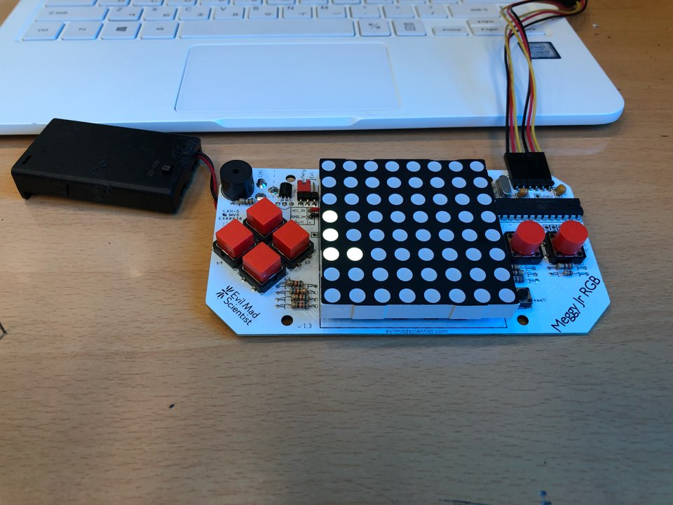
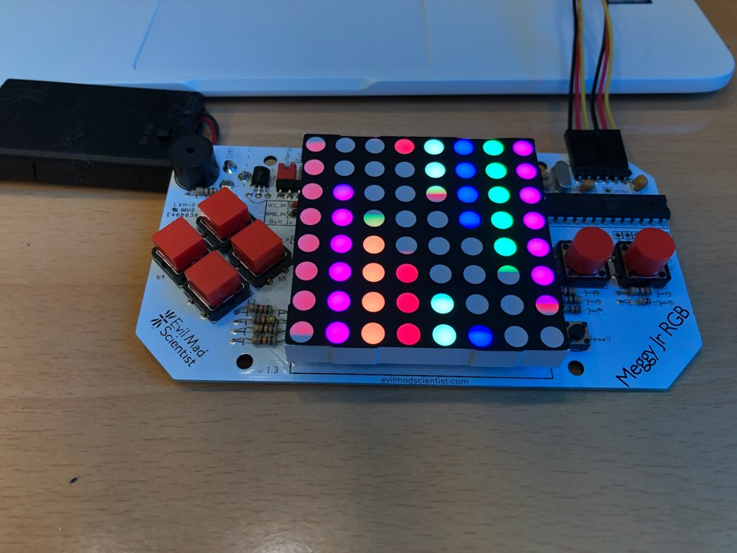
플레이 사진

Slide 14
평가 – 어려웠던 점과 해결방법
제일 어려웠던 부분이 블록이 1초마다 움직이는 화면을 만드는게 조금 이해가 안되고 어려웠다.
delay라는 코드를 사용할 수 있었지만 이 코드는 버튼 인식이 안되기 때문에 일정 시간을 체크하고, 그 시간이 될 때 마다 블록을 움직였다.
따라서 버튼 인식과 블록 움직임을 동시에 표현할 수 있었다.

Slide 15
평가 – 기획과 실제 결과물 비교
기획과 실제 결과물에는 별다른 차이가 없었지만 천장에 닿지도 않았는데 게임 오버가 되는 경우, 플레이 중 갑자기 화면이 초기화 되는 경우, 블록이 화면 밖으로 나가는 경우 등의 오류가 발생을 한다.

Slide 16
평가 – 배운 점 및 차후 계획
게임을 만드는 것은 상상도 하지 못했는데 내가 게임을 만들었다는 것에 대해 뜻깊었고 이 프로젝트를 하면서 새로운 코드와 지식을 배워서 뿌듯했다.
현재 게임의 오류를 분석하여 조금 더 완성도 있는 테트리스 게임을 만들고 싶다.

